Slide 1
Kafka应用与实践

Slide 2
关于kafka
Apache Kafka起源于LinkedIn，后来于2011年成为开源Apache项目，然后于2012年成为First-class Apache项目。Kafka是用Scala和Java编写的。 Apache Kafka是基于发布订阅的容错消息系统。 它是快速，可扩展和设计分布。
Kafka专为分布式高吞吐量系统而设计。 Kafka往往工作得很好，作为一个更传统的消息代理的替代品。 与其他消息传递系统相比，Kafka具有更好的吞吐量，内置分区，复制和固有的容错能力，这使得它非常适合大规模消息处理应用程序。

Slide 3
什么是消息系统
消息系统负责将数据从一个应用程序传输到另一个应用程序，因此应用程序可以专注于数据，但不担心如何共享它。 分布式消息传递基于可靠消息队列的概念。 消息在客户端应用程序和消息传递系统之间异步排队。 有两种类型的消息模式可用 - 一种是点对点，另一种是发布 - 订阅(pub-sub)消息系统。 大多数消息模式遵循 pub-sub 。

Slide 4
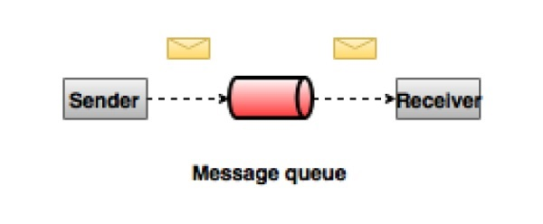
点对点消息系统
在点对点系统中，消息被保留在队列中。 一个或多个消费者可以消耗队列中的消息，但是特定消息只能由最多一个消费者消费。 一旦消费者读取队列中的消息，它就从该队列中消失。 该系统的典型示例是订单处理系统，其中每个订单将由一个订单处理器处理，但多个订单处理器也可以同时工作。 下图描述了结构。

Slide 5
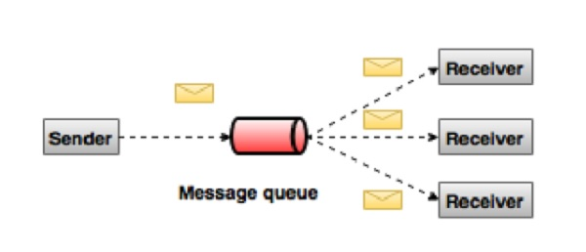
发布 - 订阅消息系统
在发布 - 订阅系统中，消息被保留在主题中。 与点对点系统不同，消费者可以订阅一个或多个主题并使用该主题中的所有消息。 在发布 - 订阅系统中，消息生产者称为发布者，消息使用者称为订阅者。 一个现实生活的例子是电视，它发布不同的渠道，如运动，电影，音乐等，任何人都可以订阅自己的频道集，并获得他们订阅的频道时可用。

Slide 6
什么是Kafka
Apache Kafka是一个分布式发布 - 订阅消息系统和一个强大的队列，可以处理大量的数据，并使您能够将消息从一个端点传递到另一个端点。 Kafka适合离线和在线消息消费。 Kafka消息保留在磁盘上，并在群集内复制以防止数据丢失。 Kafka构建在ZooKeeper同步服务之上。 它与Apache Storm和Spark非常好地集成，用于实时流式数据分析。

Slide 7
kafka的优点
可靠性 - Kafka是分布式，分区，复制和容错的。
可扩展性 - Kafka消息传递系统轻松缩放，无需停机。
耐用性 - Kafka使用分布式提交日志，这意味着消息会尽可能快地保留在磁盘上，因此它是持久的。
性能 - Kafka对于发布和订阅消息都具有高吞吐量。 即使存储了许多TB的消息，它也保持稳定的性能。
Kafka非常快，并保证零停机和零数据丢失。

Slide 8
用例
Kafka可以在许多用例中使用。 其中一些列出如下
指标 - Kafka通常用于操作监控数据。 这涉及聚合来自分布式应用程序的统计信息，以产生操作数据的集中馈送。
日志聚合解决方案 - Kafka可用于跨组织从多个服务收集日志，并使它们以标准格式提供给多个服务器。
流处理 - 流行的框架(如Storm和Spark Streaming)从主题中读取数据，对其进行处理，并将处理后的数据写入新主题，供用户和应用程序使用。 Kafka的强耐久性在流处理的上下文中也非常有用。

Slide 9
名称 | 解释
Topics（主题） | 属于特定类别的消息流称为主题。 数据存储在主题中。 主题被拆分成分区。 对于每个主题，Kafka保存一个分区的数据。 每个这样的分区包含不可变有序序列的消息。 分区被实现为具有相等大小的一组分段文件。
Partition（分区） | 主题可能有许多分区，因此它可以处理任意数量的数据。
Partition offset（分区偏移） | 每个分区消息具有称为 offset 的唯一序列标识。
Replicas of partition（分区备份） | 副本只是一个分区的备份。 副本从不读取或写入数据。 它们用于防止数据丢失。
Brokers（经纪人） | 代理是负责维护发布数据的简单系统。 每个代理中的每个主题可以具有零个或多个分区。 假设，如果在一个主题和N个代理中有N个分区，每个代理将有一个分区。 假设在一个主题中有N个分区并且多于N个代理(n + m)，则第一个N代理将具有一个分区，并且下一个M代理将不具有用于该特定主题的任何分区。 假设在一个主题中有N个分区并且小于N个代理(n-m)，每个代理将在它们之间具有一个或多个分区共享。 由于代理之间的负载分布不相等，不推荐使用此方案。
Kafka Cluster（Kafka集群） | Kafka有多个代理被称为Kafka集群。 可以扩展Kafka集群，无需停机。 这些集群用于管理消息数据的持久性和复制。

Slide 10
名称 | 解释
Producers（生产者） | 生产者是发送给一个或多个Kafka主题的消息的发布者。 生产者向Kafka经纪人发送数据。 每当生产者将消息发布给代理时，代理只需将消息附加到最后一个段文件。 实际上，该消息将被附加到分区。 生产者还可以向他们选择的分区发送消息。
Consumers（消费者） | Consumers从经纪人处读取数据。 消费者订阅一个或多个主题，并通过从代理中提取数据来使用已发布的消息。
Leader（领导者） | Leader 是负责给定分区的所有读取和写入的节点。每个分区都有一个服务器充当Leader
Follower（追随者） | 跟随领导者指令的节点被称为Follower。 如果领导失败，一个追随者将自动成为新的领导者。 跟随者作为正常消费者，拉取消息并更新其自己的数据存储。

Slide 11
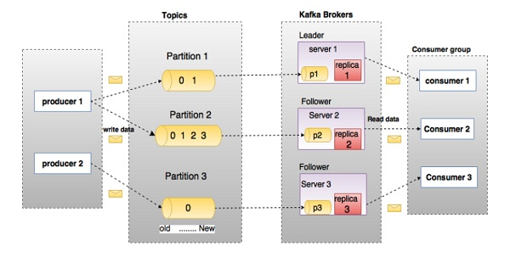

Slide 12
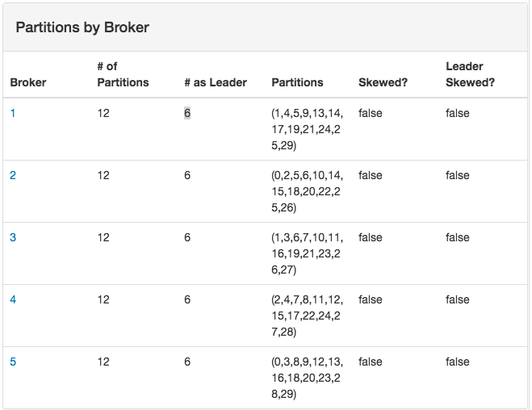
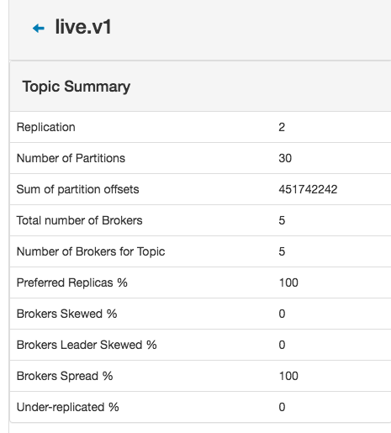

Slide 13
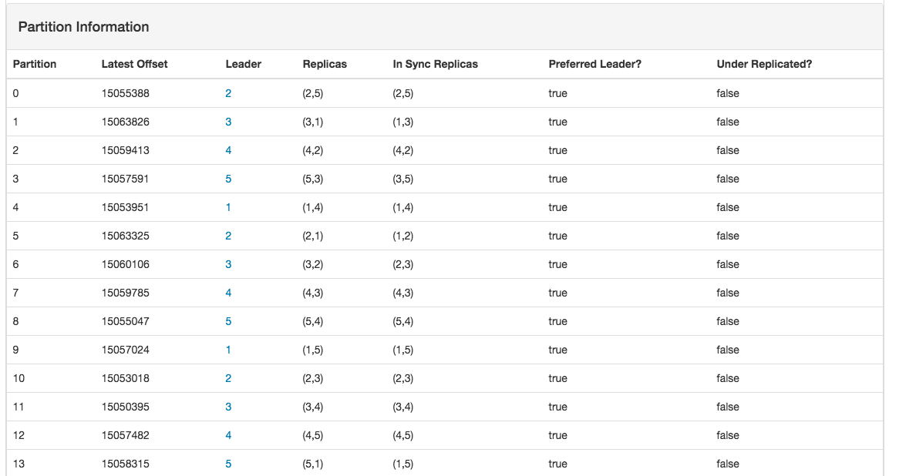

Slide 14
Apache Kafka 工作流程
Kafka只是分为一个或多个分区的主题的集合。 Kafka分区是消息的线性有序序列，其中每个消息由它们的索引(称为偏移)来标识。 Kafka集群中的所有数据都是不相连的分区联合。 传入消息写在分区的末尾，消息由消费者顺序读取。 通过将消息复制到不同的代理提供持久性。
Kafka以快速，可靠，持久，容错和零停机的方式提供基于pub-sub和队列的消息系统。 在这两种情况下，生产者只需将消息发送到主题，消费者可以根据自己的需要选择任何一种类型的消息传递系统。 让我们按照下一节中的步骤来了解消费者如何选择他们选择的消息系统。

Slide 15
发布 - 订阅消息的工作流程
生产者定期向主题发送消息。
Kafka代理存储为该特定主题配置的分区中的所有消息。 它确保消息在分区之间平等共享。 如果生产者发送两个消息并且有两个分区，Kafka将在第一分区中存储一个消息，在第二分区中存储第二消息。
消费者订阅特定主题。
一旦消费者订阅主题，Kafka将向消费者提供主题的当前偏移，并且还将偏移保存在Zookeeper系综中。
消费者将定期请求Kafka(如100 Ms)新消息。
一旦Kafka收到来自生产者的消息，它将这些消息转发给消费者。
消费者将收到消息并进行处理。
一旦消息被处理，消费者将向Kafka代理发送确认。
一旦Kafka收到确认，它将偏移更改为新值，并在Zookeeper中更新它。 由于偏移在Zookeeper中维护，消费者可以正确地读取下一个消息，即使在服务器故障期间。
以上流程将重复，直到消费者停止请求。
消费者可以随时回退/跳到所需的主题偏移量，并阅读所有后续消息。

Slide 16
队列消息/用户组的工作流
在队列消息传递系统而不是单个消费者中，具有相同组ID 的一组消费者将订阅主题。 简单来说，订阅具有相同Group ID 的主题的消费者被认为是单个组，并且消息在它们之间共享。 让我们检查这个系统的实际工作流程。
生产者以固定间隔向某个主题发送消息。
Kafka存储在为该特定主题配置的分区中的所有消息，类似于前面的方案。
单个消费者订阅特定主题，假设 Topic-01 为 Group ID 为 Group-1 。
Kafka以与发布 - 订阅消息相同的方式与消费者交互，直到新消费者以相同的组ID 订阅相同主题 Topic-01 1 。
一旦新消费者到达，Kafka将其操作切换到共享模式，并在两个消费者之间共享数据。 此共享将继续，直到用户数达到为该特定主题配置的分区数。
一旦消费者的数量超过分区的数量，新消费者将不会接收任何进一步的消息，直到现有消费者取消订阅任何一个消费者。 出现这种情况是因为Kafka中的每个消费者将被分配至少一个分区，并且一旦所有分区被分配给现有消费者，新消费者将必须等待。
此功能也称为使用者组。 同样，Kafka将以非常简单和高效的方式提供两个系统中最好的

Slide 17
ZooKeeper的作用
Apache Kafka的一个关键依赖是Apache Zookeeper，它是一个分布式配置和同步服务。 Zookeeper是Kafka代理和消费者之间的协调接口。 Kafka服务器通过Zookeeper集群共享信息。 Kafka在Zookeeper中存储基本元数据，例如关于主题，代理，消费者偏移(队列读取器)等的信息。
由于所有关键信息存储在Zookeeper中，并且它通常在其整体上复制此数据，因此Kafka代理/ Zookeeper的故障不会影响Kafka集群的状态。 一旦Zookeeper重新启动， Kafka将恢复状态。 这为Kafka带来了零停机时间。Kafka代理之间的领导者选举也通过使用Zookeeper在领导者失败的情况下完成。

Slide 18
offset
kafka 0.9 以前的版本是将offset 存储在zookeeper上的，kafka在传输数据时，数据消费成功就会修改偏移量，这样就可以保证数据不会丢失而导致传输出错；但是这也存在一个问题：那就是每次消费数据时都要将数据的offset写入一次，效率比较低，而且zookeeper与kafka的offset变化确认也需要走网络IO，这样就会给offset的维护带来不稳定性和低效。
kafka自己维护offset
使用broker来维护offset kafka 0.9 以后，offset的使用了内部的broker来管理，这样仅仅只需要broker，而不要zookeeper来维护，都是将topic提交给__consumer_offsets函数来执行。
将zookeeper维护offset 的方式称为 low level API
将kafka broker 维护offset的方式称为high level API

Slide 19
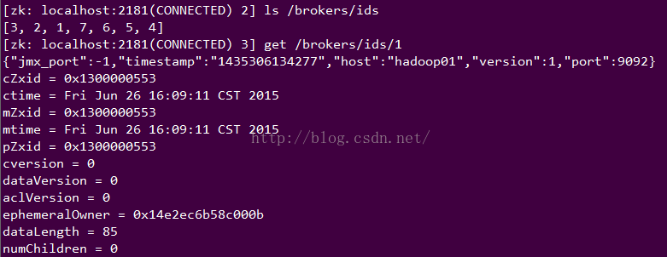
Broker注册
Broker在zookeeper中保存为一个临时节点，节点的路径是/brokers/ids/[brokerid],每个节点会保存对应broker的IP以及端口等信息.

Slide 20
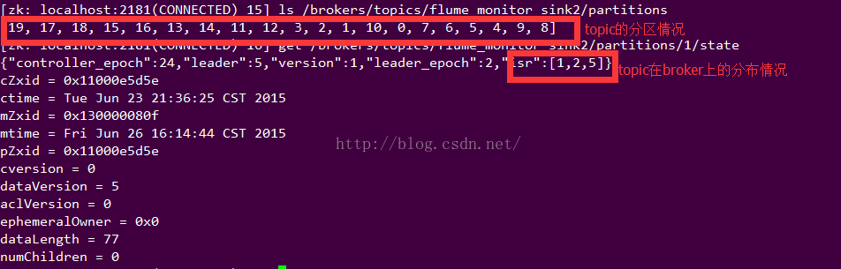
Topic注册
在kafka中,一个topic会被分成多个区并被分到多个broker上，分区的信息以及broker的分布情况都保存在zookeeper中，根节点路径为/brokers/topics,每个topic都会在topics下建立独立的子节点，每个topic节点下都会包含分区以及broker的对应信息

Slide 21
生产者负载均衡
当Broker启动时，会注册该Broker的信息，以及可订阅的topic信息。生产者通过注册在Broker以及Topic上的watcher动态的感知Broker以及Topic的分区情况，从而将Topic的分区动态的分配到broker上.

Slide 22
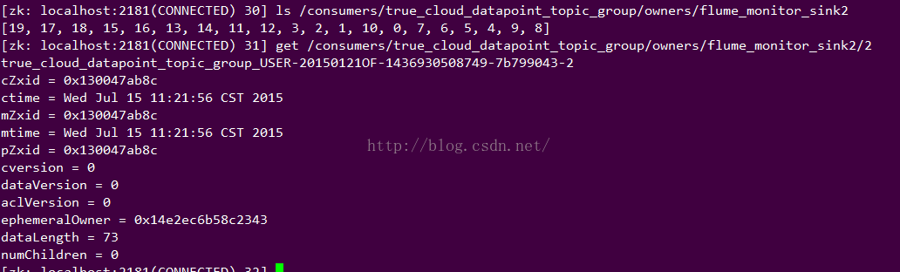
消费者
kafka有消费者分组的概念，每个分组中可以包含多个消费者，每条消息只会发给分组中的一个消费者，且每个分组之间是相互独立互不影响的。
对于每个消费者分组，kafka都会为其分配一个全局唯一的Group ID,分组内的所有消费者会共享该ID,kafka还会为每个消费者分配一个consumer ID,通常采用hostname:uuid的形式。在kafka的设计中规定，对于topic的每个分区，最多只能被一个消费者进行消费，也就是消费者与分区的关系是一对多的关系。消费者与分区的关系也被存储在zookeeper中节点的路劲为 /consumers/[group_id]/owners/[topic]/[broker_id-partition_id],该节点的内容就是消费者的Consumer ID

Slide 23
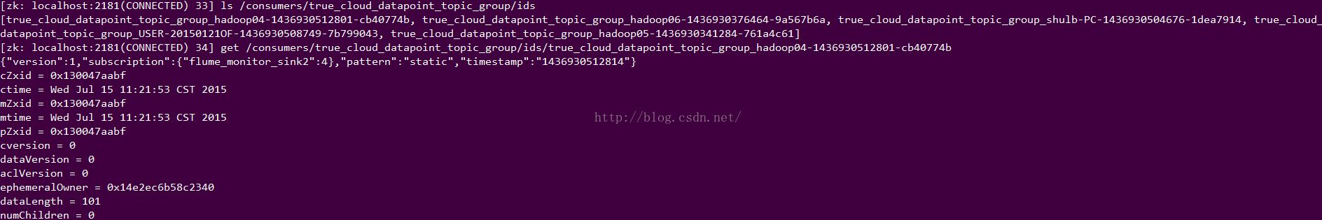
消费者负载均衡
消费者服务启动时，会创建一个属于消费者节点的临时节点，节点的路径为 /consumers/[group_id]/ids/[consumer_id],该节点的内容是该消费者订阅的Topic信息。每个消费者会对/consumers/[group_id]/ids节点注册Watcher监听器，一旦消费者的数量增加或减少就会触发消费者的负载均衡。

Slide 24
Kafka的安装
1. JDK
2. ZooKeeper
wget https://apache.org/dist/zookeeper/stable/apache-zookeeper-3.5.5-bin.tar.gz
tar -zxf apache-zookeeper-3.5.5-bin.tar.gz
mkdir data
cp zoo_sample.cfg zoo.cfg
bin/zkServer.sh start
3. Kafka
wget http://mirror.bit.edu.cn/apache/kafka/2.2.1/kafka_2.11-2.2.1.tgz
tar –zxf kafka_2.11-2.2.1.tgz
bin/kafka-server-start.sh config/server.properties

Slide 25
kafka的基本操作
创建一个topic
./kafka-topics.sh --create --zookeeper localhost:2181 --replication-factor 1 --partitions 1 --topic topic-name-newit
获取topic列表
./kafka-topics.sh --list --zookeeper localhost:2181
启动生产者发送消息
./kafka-console-producer.sh --broker-list localhost:9092 --topic topic-name-newit
启动消费者以接收消息
./kafka-console-consumer.sh --bootstrap-server localhost:9092 --topic topic-name-newit --from-beginning

Slide 26
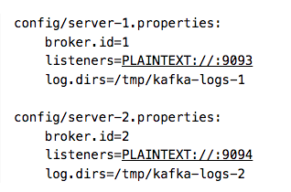
设置broker cluster
cp config/server.properties config/server-1.properties
cp config/server.properties config/server-2.properties
nohup bin/kafka-server-start.sh config/server-1.properties >/dev/null 2>&1 &
nohup bin/kafka-server-start.sh config/server-2.properties >/dev/null 2>&1 &
bin/kafka-topics.sh --create --bootstrap-server localhost:9092 --replication-factor 3 --partitions 1 --topic my-replicated-topic
bin/kafka-topics.sh --list --bootstrap-server localhost:9092
bin/kafka-topics.sh --describe --bootstrap-server localhost:9092 --topic my-replicated-topic
Notes:
https://kafka.apache.org/quickstart

Slide 27
bin/kafka-topics.sh --describe --bootstrap-server localhost:9092 --topic topic-name-newit
bin/kafka-console-producer.sh --broker-list localhost:9092 --topic my-replicated-topic
message 1
message 2 …
bin/kafka-console-consumer.sh --bootstrap-server localhost:9092 --from-beginning --topic my-replicated-topic
Notes:
So there is no surprise there—the original topic has no replicas and is on server 0, the only server in our cluster when we created it.

Slide 28
broker主从切换
ps aux | grep server-1.properties
sudo kill -9 PID
leader发生了切换

Slide 29
外部链接AWS需要修改server.properties
https://stackoverflow.com/questions/27191347/why-i-cannot-connect-to-kafka-from-outside
advertised.listeners=PLAINTEXT://ec2-52-82-44-93.cn-northwest-1.compute.amazonaws.com.cn:9092
OR
修改本机HOST(不推荐)

Slide 30
Springboot集成kafka
引入依赖
<dependency> <groupId>org.springframework.kafka</groupId> <artifactId>spring-kafka</artifactId> </dependency>

Slide 31
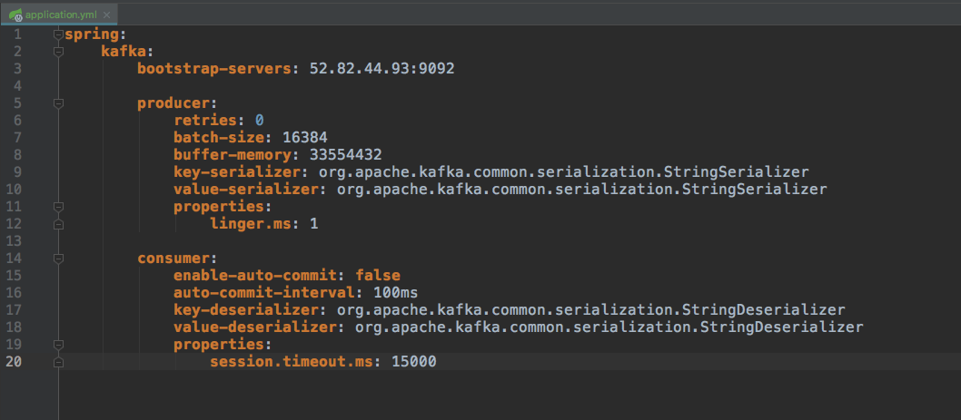
配置属性

Slide 32
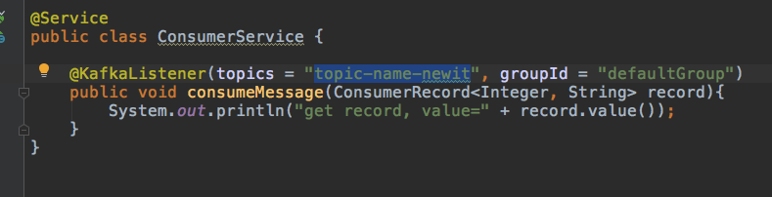
配置Consumer

Slide 33
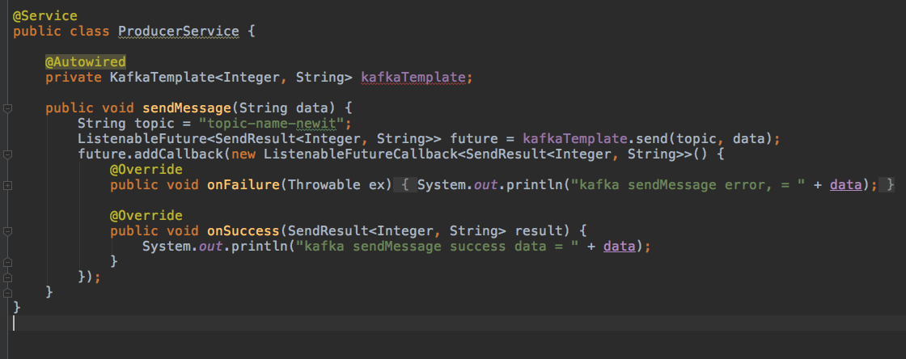
配置Producer

Slide 34
上机实践
每次访问商品详情页，发送一条kafka消息
商品中心订阅这条消息，给商品浏览数+1
用户中心同时订阅这条消息，增加一条用户访问记录

